Slide 1
Week 3：动态规划
Start your Engine…

Slide 2
动态规划
数塔问题
动态规划原则
背包问题
经典序列问题
区间DP
状态压缩DP
数位DP
概率论基础
概率DP

Slide 3
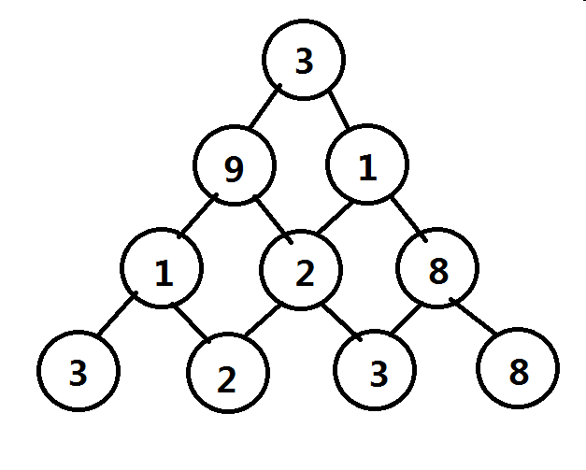
数塔问题
问题：
  有一个n层的三角形数塔
  问从最顶上走到最下一路所得的权值和最大是多少
  只能往下走
  n<=1e3

Slide 4
数塔问题
思路：
  直接搜索
    dfs(x,y)表示当前搜到第x行的第y个
    dfs(x,y)往下搜就是dfs(x+1,y)和dfs(x+1,y+1)
    起点为dfs(1,1)
    一共有2^n条不同的路径，故直接暴搜的时间复杂度为O(2^n)，显然超时

Slide 5
数塔问题
思路
  如何改进
    思考是否有重复计算
    从[x,y]开始搜的话有两种选择：[x+1,y]和[x+1,y+1]
    那么从[x,y+1]开始搜的话有两种选择：[x+1,y+1]和[x+1,y+2]
    [x,y]和[x,y+1]往下搜的时候会有重复的搜索
    而对于每一个[x,y]的结果都不会受上面层的影响
    也就是说，当搜完[x,y]的时候，我们也知道了[x+1,y+1]
    那么此时再搜[x,y+1]时，就不必再重复搜[x+1,y+1]了

Slide 6
数塔问题
思路
  记忆化搜索
    用一个数组d[][]，记录dfs的结果
    在dfs(x,y)返回前先将要返回的结果存入d[x][y]中
    在每次搜dfs(x,y)时，先检查d[x][y]中是否有数，有的话直接返回
    状态数降到n^2

Slide 7
数塔问题
思路
  进一步优化——动态规划
    注意到每次dfs的结果其实就是dfs(x,y)=max(dfs(x+1,y),dfs(x+1,y+1))+a[x][y]
    也就是说在知道d[x+1][y]和d[x+1][y+1]的时候，d[x][y]无需dfs就可以算出：
      d[x][y]=max(d[x+1][y],d[x+1][y+1])+a[x][y]
    再理清一下递推顺序就可以得出如下计算方法

Slide 8
数塔问题
思路
  for(int i=1;i<=n;i++)
    d[n][i]=a[n][i];
  for(int x=n-1;x>0;x--)
    for(int y=1;y<=x;y++)
      d[x][y]=max(d[x+1][y],d[x+1][y+1])+a[x][y];

Slide 9
动态规划原则
将问题划分为若干形式相同的子问题
  数塔问题：求最顶的点走到最底层的最大权值和
  分解的子问题：求第x行第y个点走到最底层的最大权值和（一般称之为状态）
问题的答案可以通过子问题的答案推出
  设子问题的答案为dp[x][y]
  可由递推式dp[x][y]=max(dp[x+1][y],dp[x+1][y+1])+a[x][y]推出
  这个过程称之为状态转移

Slide 10
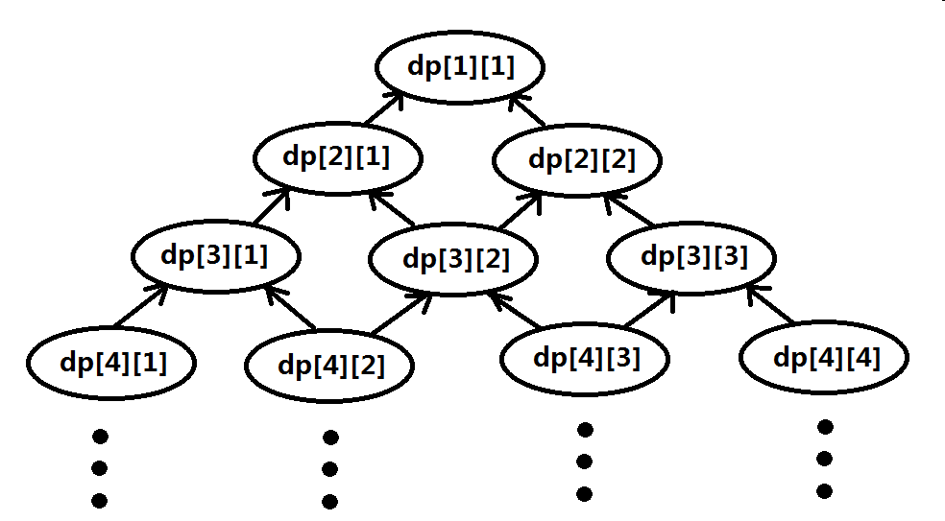
动态规划原则
将每个状态理解为一个点，状态转移的关系理解为有向边，则整个转移过程就是一个有向无环图（DAG）

Slide 11
动态规划原则
做动态规划的题目时需要理清楚的：
  如何定状态
  如何转移状态
  某些状态的初值，最终哪个状态是答案
  理清循环顺序，保证在计算某个状态时指向它的状态都已经算好了

Slide 12
背包问题
问题：
  有一个体积为m的背包
  有n件物品，每件物品有价值（pi）和体积（vi）两个属性
  问背包能装下的物品的最大价值和
  1<n<=1e3,1<m<=1e3
  01背包问题

Slide 13
背包问题
思路
  每个物品只有放和不放两种选择
  从左往右扫一遍，对于每个物品搜索其放了之后的状态和不放之后的状态，然后取最大值
  假设当前的背包还剩j单位的体积，当前决策到第i个物品的最大价值，记为dp[i][j]（状态）
  首先是不放的状态，那么直接决策下一个物品，也就是dp[i+1][j]
  其次是放了的状态，那么体积减去v[i]，价值增加p[i]，也就是dp[i+1][j-v[i]]+p[i]
  综上，dp[i][j]=max(dp[i+1][j],dp[i+1][j-v[i]]+p[i])

Slide 14
背包问题
思路
  dp[i][j]=max(dp[i+1][j],dp[i+1][j-v[i]]+p[i])
  决定循环顺序：
    dp[i][j]的值只由i+1的状态决定，那么i的循环为反向的
    不存在有i的先前状态，所以j的循环顺序随意
    于是得到：
      i: n-1 → 0
      j: 0 → m
      先i后j

Slide 15
背包问题
思路：
  代码如下：
    memset(dp,0,sizeof(dp));
    for(int i=n-1;i>=0;i--)
      for(int j=0;j<=m;j++)
      {
        if(j-v[i]<0)dp[i][j]=dp[i+1][j];
        else dp[i][j]=max(dp[i+1][j],dp[i+1][j-v[i]]+p[i]);
      }
  最终dp[0][m]便是答案
  时间复杂度为O(mn)

Slide 16
背包问题
问题：
  有一个体积为m的背包
  有n种物品，每种物品有价值（pi）和体积（vi）两个属性，每种物品有无限个
  问背包能装下的物品的最大价值和
  1<n<=1e3,1<m<=1e3
  完全背包问题

Slide 17
背包问题
思路
  同样的，对于每个物品只有放和不放的策略
  假设当前的背包还剩j单位的体积，当前决策到第i种物品的最大价值，记为dp[i][j]（状态）
  如果不再放入该种物品的话，直接跳到下一种物品的决策dp[i+1][j]
  如果要放入一个物品的话，背包体积减少v[i]，价值增加p[i]，但由于还可以放该种物品故不能跳转到下一种物品，所以该决策对应的状态为dp[i][j-v[i]]+p[i]

Slide 18
背包问题
思路
  代码如下
    memset(dp,0,sizeof(dp));
    for(int i=n-1;i>=0;i--)
    for(int j=0;j<=m;j++)
    {
    if(j-v[i]<0)dp[i][j]=dp[i+1][j];
    else dp[i][j]=max(dp[i+1][j],dp[i][j-v[i]]+p[i]);
    }
  最终答案仍为dp[0][m]
  时间复杂度仍为O(mn)

Slide 19
背包问题
问题：
  有一个体积为m的背包
  有n种物品，每种物品有价值（pi）和体积（vi）两个属性，每种物品有ci个
  问背包能装下的物品的最大价值和
  1<n<=1e3,1<m<=1e3,1<=ci<=100
  多重背包问题

Slide 20
背包问题
思路
  直接分割
    将每种物品看成是ci个物品，于是就变成了01背包问题
    时间复杂度为O(mnc)

Slide 21
背包问题
思路
  按位分割
    根本思想还是将ci个物品的同种物品分割成几个物品然后跑01背包
    不过分割方法由直接分割变成按位分割
      分成1个物品一组，2个物品一组，4个物品一组，8个物品一组，。。。直到凑不齐下一个2的幂的数，将剩下的归位一组
      每个分组各组成一件物品（合成物品）
      于是我们从这些物品中取0~ci个的策略都可以通过这些合成物品的组合得到

Slide 22
背包问题
思路
  按位分割
    假设第i种物品的体积为vi，价值为pi，个数为13个
    那么就可以让其以1个、2个、4个、6个分组
    也就是分成4个物品，分别是(v1,pi)，(2vi,2pi)，(4vi,4pi)，(6vi,6pi)
    然后对分割后的物品跑01背包就行了
    时间复杂度为O(mnlogc)

Slide 23
背包问题
对背包递推的空间优化
  在递推i时，i+2及以上的空间都已经是不需要的
  故可以将dp数组开为dp[2][n]，再使用cur记录当前使用哪一行
  于是01背包的代码便变为
    memset(dp,0,sizeof(dp));
    int cur=0;
    for(int i=n-1;i>=0;i--)
    {
      for(int j=0;j<=m;j++)
      {
        if(j-v[i]<0)dp[cur][j]=dp[cur^1][j];
        else dp[cur][j]=max(dp[cur^1][j],dp[cur^1][j-v[i]]+p[i]);
      }
      cur^=1;
    }
  最终答案为dp[cur^1][m]
  完全背包的优化原理与此相同，事实上几乎所有的多重循环的递推都可以这么优化

Slide 24
经典序列问题
最大连续和
最长公共子序列

Slide 25
最大连续和
问题：
  给定一个n个元素的序列a
  定义序列a的连续和为a中的某个连续子序列的所有元素的和
  求a的最大连续和
  n<=1e6

Slide 26
最大连续和
思路
  设dp[i]为以第i个元素结尾的连续和的最大值
  则有
    dp[0]=a[0]
    dp[i]=max(dp[i-1]+a[i],a[i])
  最大连续和便是所有dp[i]的最大值
  时间复杂度为O(n)

Slide 27
最长公共子序列
问题：
  给定一个n个元素的序列a，和一个m个元素的序列b
  定义两个序列的公共子序列为两个序列中完全一样的子序列（不一定连续）
  求a和b的最长公共子序列长度
  n<=1e3，m<=1e3

Slide 28
最长公共子序列
思路
  设dp[i][j]为串(a[0]…a[i])和串(b[0]…b[j])的最长公共子序列长度
  则有
    dp[0][j]=0
    dp[i][0]=0
    dp[i][j]=max(dp[i-1][j],dp[i][j-1]) （a[i]!=b[j]）
    dp[i][j]=max(dp[i-1][j],dp[i][j-1],dp[i-1][j-1]+1) （a[i]==b[j]）
  时间复杂度为O(nm)

Slide 29
最长公共子序列
思路
  对于dp中的每一个决策，均表明其所有可行的决策
  那么其最大值便是其选择的最优决策
  再开一个数组path[][]用来记录其选择，便能记录其决策，便能还原出其最优解的路径
  从最终结果开始沿着记录的路径逆向走便可以还原出其决策，也就是其具体的最长公共子序列

Slide 30
其他常见动态规划
最长上升子序列（掌握O(nlogn)的解法）
编辑距离问题
自行查找资料学习

Slide 31
区间DP
定义
  本质上其实就是以区间划分子问题的dp方式
  多数时候区间dp的dp值的计算需要枚举区间的断点

Slide 32
区间DP
问题
  有一列n个石头，每个的价值为w[i]
  每次可以选取两个石头合并成一个（价值为原先的和）并放回原来的位置，你得到两个石头的价值和的钱
  求最终你能得到的钱数的最大值
  1<=n<=200

Slide 33
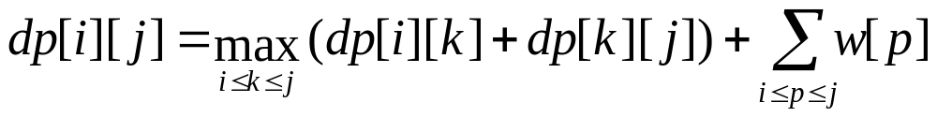
区间DP
思路
  设dp[i][j]为将区间[i,j]的石头合并成一个石头所能得到的最大钱数
  则有
  时间复杂度为O(n^3)
  时间复杂度可以通过四边形不等式缩小为O(n^2)，不过这不属于区间DP的讨论范畴

Slide 34
区间DP
问题
  有一列n个括号，其中只有‘(’，‘)’，‘[’，‘]’四种
  问其中最多的匹配括号数
  1<=n<=200

Slide 35
状态压缩DP
定义
  有些状态并不能够直接表示出来
  例如说，当前状态是【哪些被选中哪些没被选中】的状态，直接表示这类集合状态会有难度
  所以需要使用位运算的技巧，将这些状态表示成二进制数压缩起来
  例如说，一共有8个数，当前已经选择了第1、3、4个数，那么对应的二进制就是00001101，也就是数字13
    事实上状态压缩技巧也经常用于表示bfs的状态

Slide 36
状态压缩DP
旅行商问题
  一张图上有n个城市，每个城市之间都有路
  一个旅行商刚开始在城市1
  旅行商每到一个城市就可以得到v[i]的金币，每走过一条路就需要花费w[i]的金钱
  每个城市只能去一次
  任何时候旅行商的钱数都不能是负的
  问旅行商在走遍所有的城市之后的最大收益是多少
  保证至少有一种可行解
  1<=n<=20

Slide 37
状态压缩DP
思路
  设dp[bitmask][i]为当前旅行商在城市i，已经去过的城市的集合的状态压缩为bitmask
  那么起点就是dp[1][1]=城市1的金钱数
  每次均有至多n种转移，每种转移都会耗费路费再得到金钱，注意路费不能大于当前钱数（dp值）
  答案便是dp[(1<<n)-1][i]的最大值
  时间复杂度为O(n*(2^n))

Slide 38
数位DP
定义
  根据数位进行DP，状态的其中一个关键字是诸如【当前dp到数的第几位】
  通常用于求某段数字区间内满足条件的数的个数/和

Slide 39
数位DP
问题
  求区间[l,r]中符合条件的数有多少个
  一个数符合条件包括：
    这个数的位里面没有4
    这个数的位里面没有连续的62
  1<=l<=r<=1e6
  hdu2089

Slide 40
数位DP
思路
  设dp[i][sta]为，在i位内的所有数字中，满足条件的数字的个数
    sta表示前一位是否为6
    例如，当i=3的时候，就是0~999这些数中满足条件的数的个数
    dp[i][sta]一共有10种转移，其中当sta=0时首位为4的转移忽略，当sta=1时首位为4和2的转移忽略。
    预处理出dp[][]
  在求[l,r]时只需要求出[0,l-1]和[0,r]即可
  对于[0,x]而言，只需要用dfs将其割成若干个由dp[][]组成的区间就行了。

Slide 41
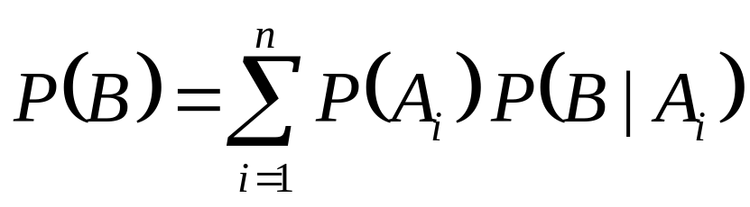
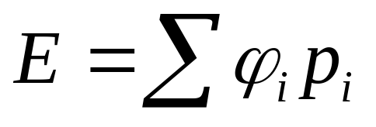
概率论基础
全概率公式
数学期望
全期望公式

Slide 42
概率DP
定义
  有些问题会让你计算某个时间的期望或最佳期望，这个时候需要用到概率论的知识来设计dp方程
  计算的时候往往需要列出期望值的方程并转化方程
    例如说会存在dp[i]=0.3*dp[i]+0.7*dp[i+1]+1的情况，这个时候就需要对等式做一下转化，使得dp[i]在左边，dp[i+1]在右边

Slide 43
概率DP
问题
  一座魔塔一共有n层
  小明最开始在第1层
  在每一层需要通过关卡才能去往下一层，第i层通过关卡的概率为p[i]
  在任意一层中，如果通不过关卡的话就会被送回第1层
  求小明通过第n层关卡的期望天数
  0<p[i]<1，1<n<=1e6，答案保证不会超出double的精度

Slide 44
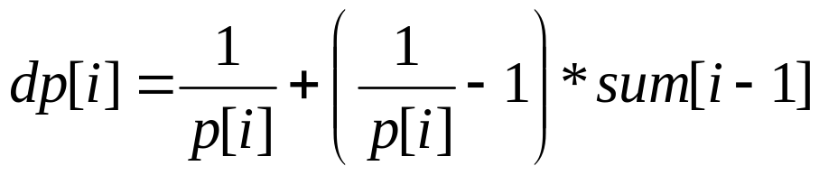

概率DP
思路
  设dp[i]为在第i层的情况下，通过第i层的关卡的期望天数
  设sum[i]为通过第i层关卡的期望天数
  初始化sum[0]=dp[0]=0
  根据全期望公式可得
  转化得
  之后有
  最终sum[n]即为答案

Slide 45
Over

